Slide 1
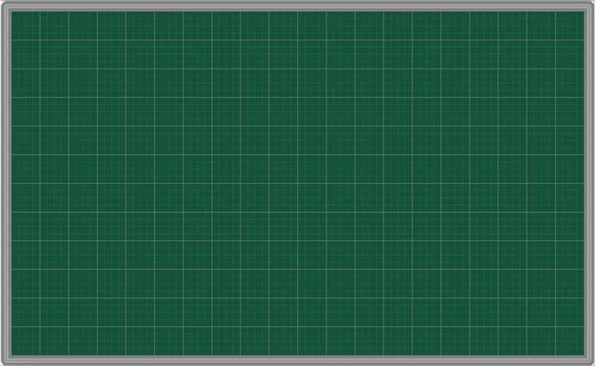
Thứ sáu, ngày 17 tháng 9 năm 2021
Toán
Triệu và lớp triệu (tr.13)

Slide 2
Toán
Hãy viết số :
Một nghìn
Mười nghìn
Một trăm nghìn
Mười trăm nghìn
1000
10 000
100 000
1 000 000
Lớp triệu
Lớp nghìn
Lớp đơn vị
10 trăm nghìn gọi là một triệu, viết là 1 000 000
Số 1 triệu có tất cả mấy chữ số 0 ?
Số 1 triệu có tất cả 6 chữ số 0.

Slide 3
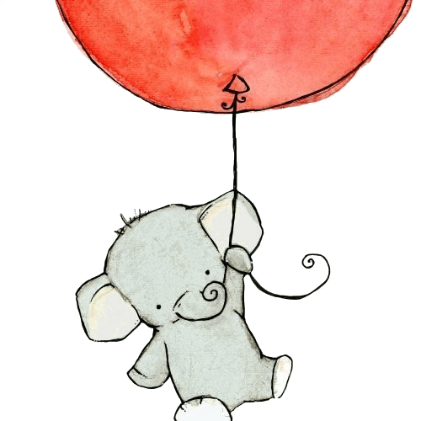
10 trăm nghìn gọi là 1 triệu, viết là: 1 000 000
10 triệu gọi là 1 chục triệu, viết là:
10 000 000
10 chục triệu gọi là 1trăm triệu, viết là:
100 000 000
Lớp triệu gồm các hàng:
triệu , chục triệu , trăm triệu.

Slide 4
Lớp triệu gồm các hàng : triệu, chục triệu, trăm triệu
Trăm triệu
Chục triệu
Trăm nghìn
Chục nghìn
Đơn vị
Triệu
Nghìn
Trăm
Chục
Lớp triệu
Lớp nghìn
Lớp đơn vị

Slide 5
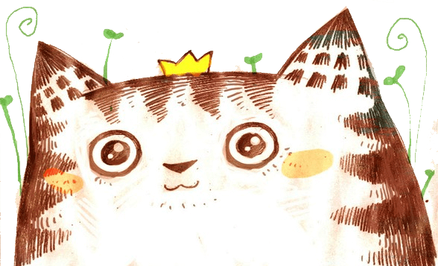
Luyện tập

Slide 6
Toán
Bài 1. Đếm thêm 1 triệu từ 1 triệu đến 10 triệu
Một triệu
Hai triệu
Ba triệu
Bốn triệu
Năm triệu
1 000 000
2 000 000
3 000 000
4 000 000
5 000 000
Sáu triệu
Bảy triệu
Tám triệu
Chín triệu
Mười triệu
6 000 000
7 000 000
8 000 000
9 000 000
10 000 000

Slide 7
2.Viết số thích hợp vào chỗ chấm:
1 chục triệu 2 chục triệu 3 chục triệu
10 000 000
4 chục triệu 5 chục triệu 6 chục triệu
7 chục triệu 8 chục triệu 9 chục triệu
1 trăm triệu 2 trăm triệu 3 trăm triệu
20 000 000
30 000 000
40 000 000
50 000 000
60 000 000
70 000 000
80 000 000
90 000 000
100 000 000
200 000 000
300 000 000

Slide 8
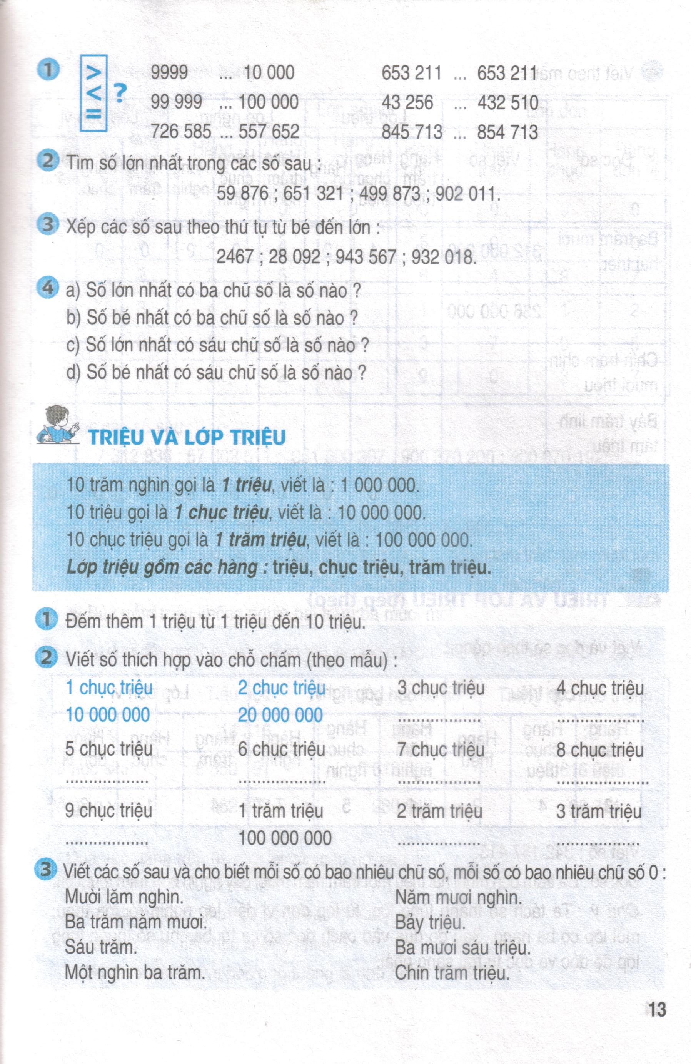
Giải
  Số 15 000 có 5 chữ số, trong đó có 3 chữ số 0.
  Số 350 có 3 chữ số, trong đó có 1 chữ số 0.
  Số 600 có 3 chữ số, trong đó có 2 chữ số 0.
  Số 1 300 có 4 chữ số, trong đó có 2 chữ số 0.
      Số 50 000 có 5 chữ số, trong đó có 4 chữ số 0.
      Số 7 000 000 có 7 chữ số, trong đó có 6 chữ số 0.
      Số 36 000 000 có 8 chữ số, trong đó có 6 chữ số 0.
      Số 900 000 000 có 9 chữ số, trong đó có 8 chữ số 0.

Slide 9


TRÒ CHƠI
Rung chuông vàng

Slide 10



Rung chuông vàng
Lớp triệu gồm mấy hàng?
Câu 1
1
2
3
5
6
8
9
10
2 hàng
4
7
A
3 hàng
B
Hết giờ
4 hàng
c

Slide 11
Rung chuông vàng
Lớp triệu gồm có những hàng nào?
Câu 2
9
10
Hàng chục triệu và hàng triệu
8
1
6
3
4
5
7
2
A
Lớp triệu chỉ gồm hàng triệu
.
Hết giờ
B
c
Hàng triệu, hàng chục triệu và hàng trăm triệu

Slide 12
Rung chuông vàng
Số có 9 chữ số thì hàng nào lớn nhất?
Câu 3
9
10
8
1
6
3
4
5
7
Hàng trăm triệu
2
A
Hàng chục triệu
Hết giờ
B
c
Hàng triệu

Slide 13
Rung chuông vàng
Hàng triệu của số 241 320 596
là chữ số nào ?
Câu 4
A
chữ số 3
8
3
5
6
7
10
2
9
1
4
B
chữ số 2
Hết giờ
chữ số 1
C

Slide 14
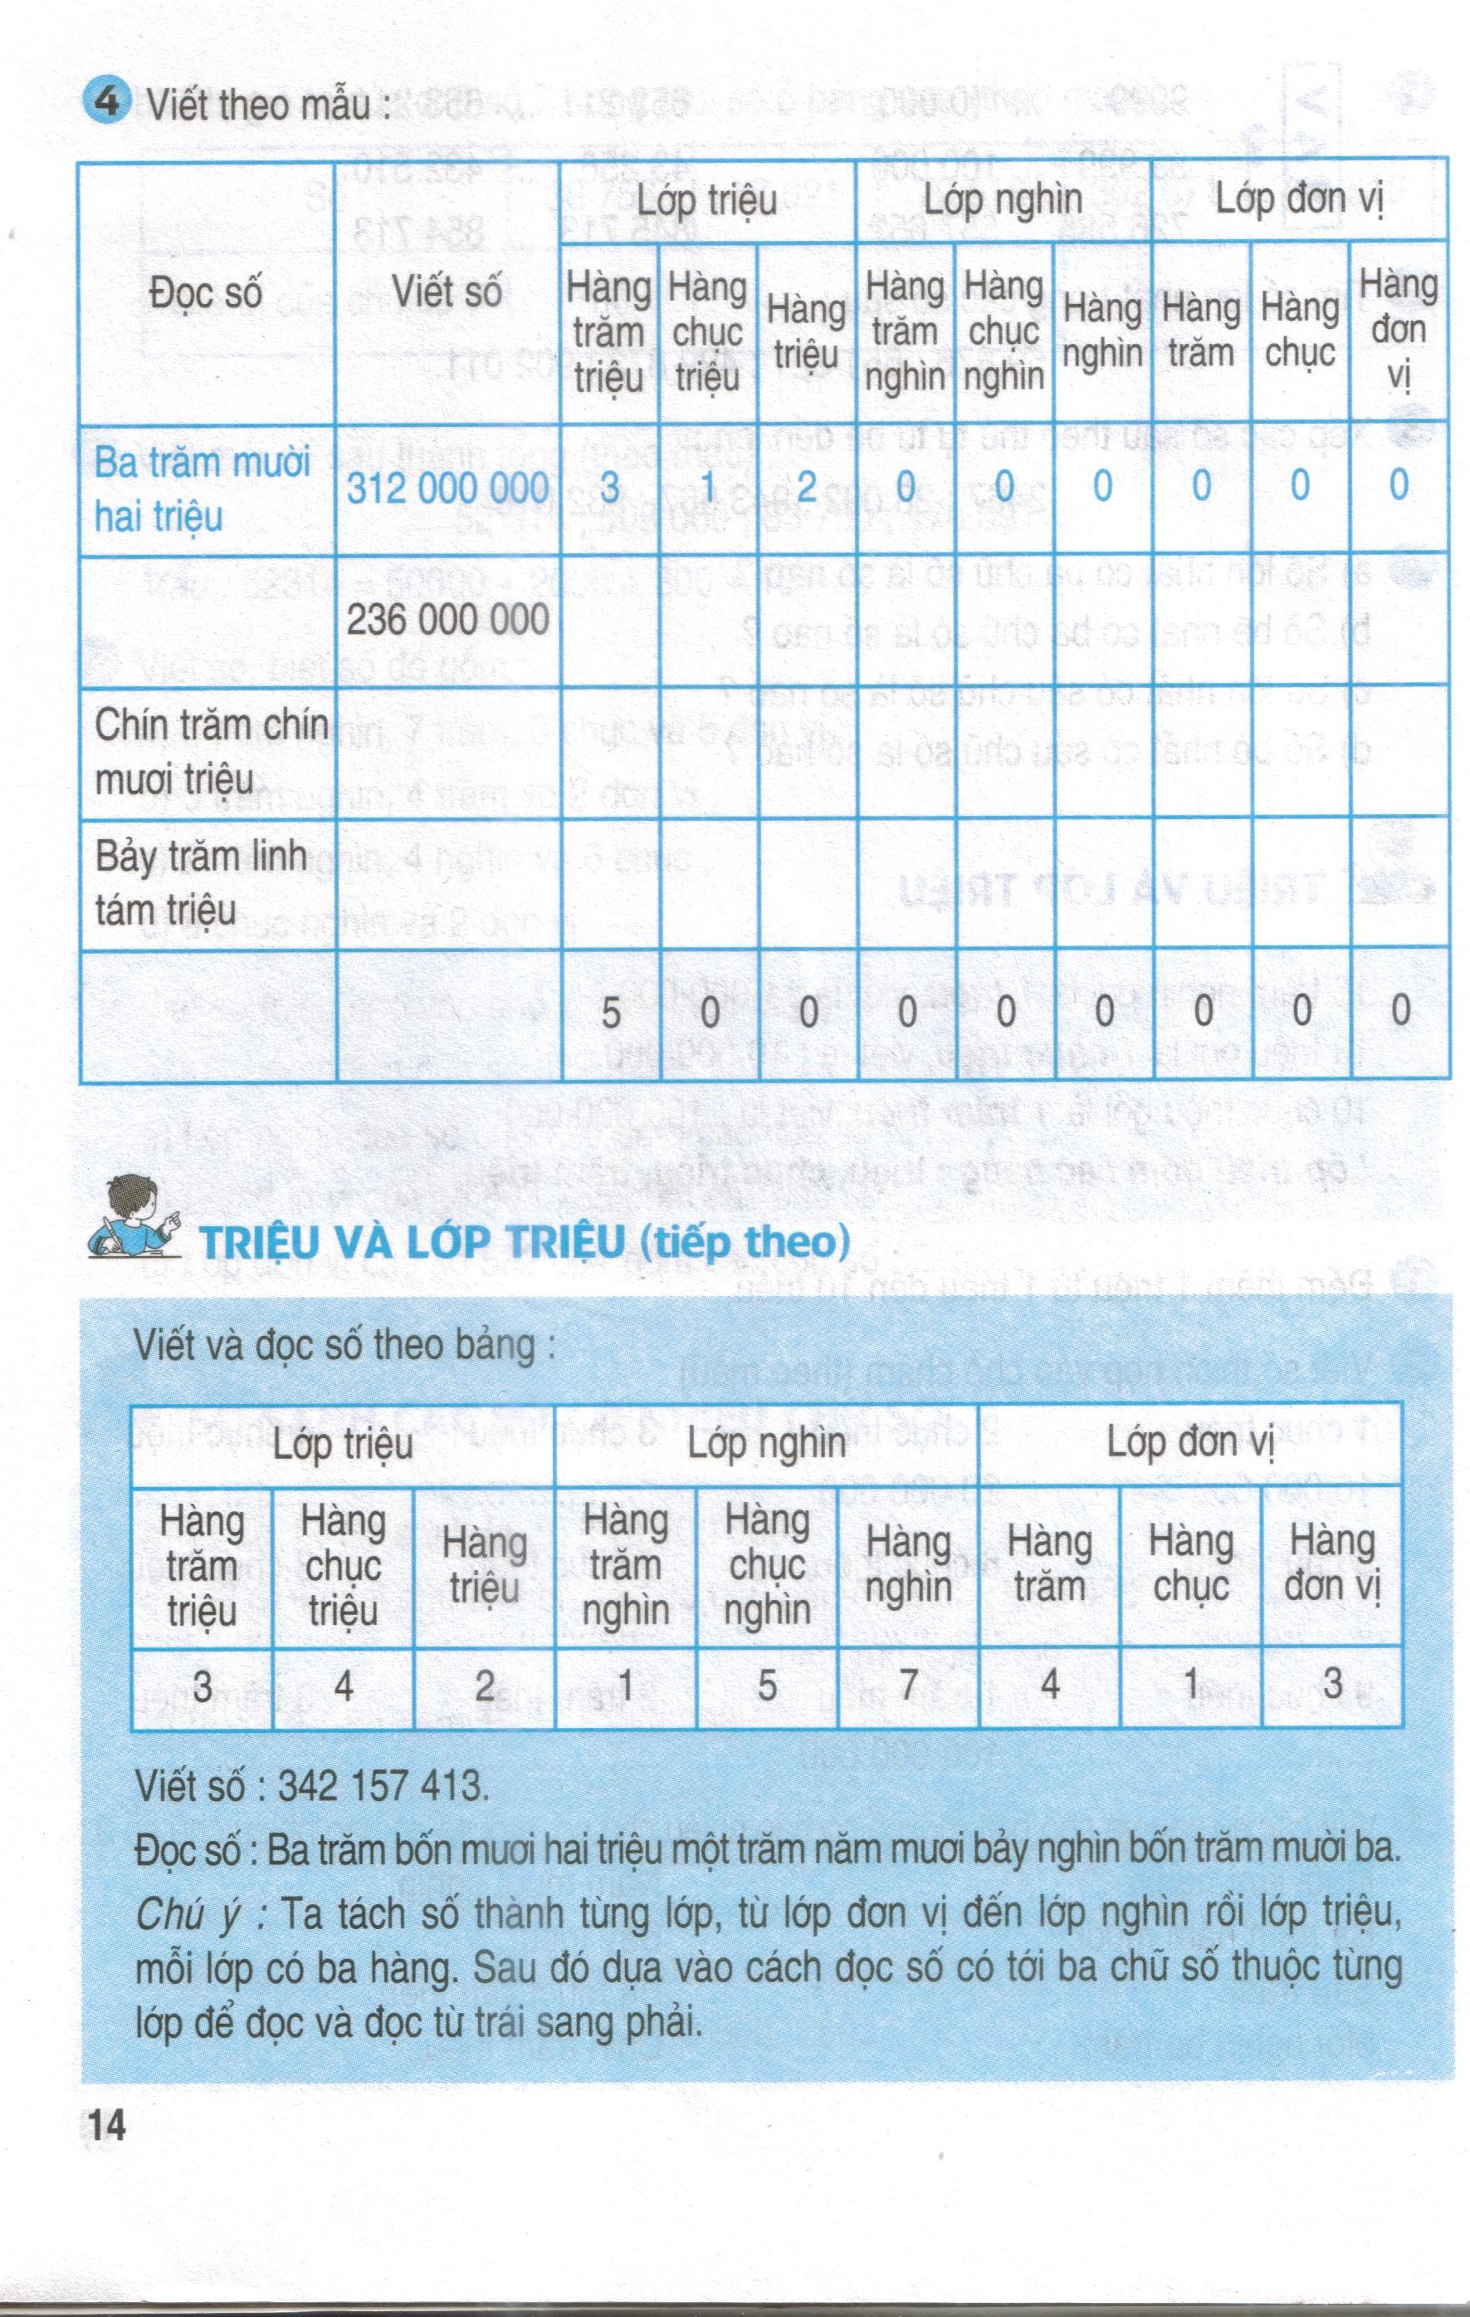
Hai trăm ba mươi sáu triệu
2
3
6
0
0
0
0
0
0
990 000 000
9
9
0
0
0
0
0
0
0
708 000 000
7
0
8
0
0
0
0
0
0
Năm trăm triệu
500 000 000

Slide 15









02
01
Hoàn thành bài tập trong VBT Toán
Hoàn thành các bài tập chưa xong vào vở
04
03
Chuẩn bị bài mới và vào học đúng giờ.
Ôn tập kiến thức cũ

